Slide 1
编译原理基础
计算机科学与技术教研室

Slide 2
第一章引言
1.1 编译程序概述
1.2 编译程序的工作过程与结构
1.3 编译程序的开发
1.4 构造编译程序所应掌握的内容
1.6 本章小结

Slide 3
1.1 编译程序概述
一、低级语言与高级语言
分 类
语言表现形式举例
特点
不易理解，编写困难，容易出错
比机器语言易于理解，但并没有本质上的改善
结构符合人类思维抽象度相对较高
具有更高的抽象度，要求程序员较高的逻辑思维能力
仅需利用文法产生式便可构造识别器
面向机器(低级语言）
机器指令
0000 0011 1111 0000
汇编指令
add si, ax
面向人类
(高级语言)
通用程序设计语言
x := a + b; sort(list); if c then a else b;
数据查询语言
select id_no, name from student_table;
形式化描述语言
E : E '+'E | E '*'E | id;

Slide 4
二、语言之间的翻译
机器只能识别机器语言
人使用自然语言
编程
“翻译”
自然语言
编程语言
机器语言
编程语言之间称为“转换”
一般情况把汇编语言作为一个阶段

Slide 5
三、基本概念
编译程序： 是指这样一种程序，通过它能够将高级语言编写的源程序转换成与之在逻辑上等价的低级语言形式的目标程序。
汇编程序：用汇编语言编写的程序必须翻译成机器语言后才能执行，这种翻译程序称为汇编程序。
高级语言程序
（源程序）
地算机
低级语言程序
（目标程序）
编译程序
编译程序的功能

Slide 6
一个高级语言的执行通常分为两个阶段：编译阶段和运行阶段
源程序
（高级语言）
计算机
目标程序
（机器语言）
编译程序
编译阶段
计算机
目标程序
初始数据
计算结果
运行系统
运行阶段

Slide 7
如果编译生成的目标程序是汇编语言形式，那么在编译与运行阶段还要添加一个汇编阶段。
源程序
（高级语言）
计算机
目标程序
（汇编语言）
编译程序
计算机
目标程序
（机器语言）
计算机
汇编程序
计算结果
运行系统
初始数据

Slide 8
转换（预处理）
高级语言
L1
L2
编译器一
编译器二
反编译
编译器一
编译器二
汇编语言
A1
A2
汇编器一
汇编器二
反汇编
机器语言
M1
M2

Slide 9
四、 编译器与解释器
一、编译器
源程序
编译器
目标程序
输入数据
目标程序
输出
笔译过程，得到译著（目标代码）
二、解释器
解释程序也是一种翻译程序，它将源程序作为输入，一条语句一条语句地读入并解释执行。
解释程序与编译程序的主要区别。

Slide 10
源程序
解释器
输出
输入数据
相当于翻译中的口译（在处理源程序的同时得出运行结果）。
三、解释器优缺点
1、优点：较好的动态性，较好的可移植性。
2、缺点：时间上时刻检查源程序，降低了运行速度；空间上不仅需要运行空间而且需要解释支持系统占用内存。

Slide 11
1.2 编译过程概述
编译程序的工作，从输入源程序开始，到输出目标程序结束，与自然语言之间的翻译有很多相似之处。
构成编译程序各个阶段
一段英文翻译成中文，需经下列步骤：
编译程序
I am a experienced teacher.
词法分析
识别出句子中的单词
语法分析
分析句子的语法结构
语义分析及中间代码生成
根据句子的含义进行初步分析
对译文进行修饰
代码优化
写出最后的译文
目标代码生成

Slide 12
源程序
编译器的各个阶段：
词法分析器
编译器是分
阶段执行的。
符
号
管
理
表
错
误
处
理
器
语法分析器
每个阶段将源程序从一种表示转换成另一种表示
语义分析器
中间代码生成器
代码优化器
编译的各个阶段
代码生成器

Slide 13
各分析阶段
随着编译器各个阶段的进展，源程序的内部表示不断地发生变化。
记号表示逻辑上相关的字符序列，常用整数来表示
以 a=b+c *d 为例
1。词法分析
完成的任务：
读入源程序
关键字、标识符、常数、算符和界符
识别出单词：
a、=、b、+、c 、 *、 d
并用记号方式表示识别出的单词
例：25表示a、b、c、d；36：＝；３2：＋；31：*
上述单词表示为：
(25,a),(36,_),(25,b),(32,_),(25,c),(31,_),(25,d)

Slide 14
语法分析
在词法分析的基础上，根据语言的语法规则，把单词符号串组成各类语法单位.
具体的说，语法分析是在单词流的基础上建立一个层次结构-----建立语法树
赋值语句
=
标识符
表达式
+
表达式
a
表达式
*
表达式
表达式
标识符
标识符
标识符
b
c
d

Slide 15
语义分析阶段
语义分析利用语法分析阶段确定的层次结构来识别表达式和语句中的操作信息及类型信息
=
temp1=c*d
temp2=b+temp1
a
+
temp2
a=temp2
b
temp1
*
c
d

Slide 16
中间代码生成阶段
本阶段将产生源程序的一个显式中间表示
这种中间表示可以看成是某种抽象的程序，通常是与平台无关的
其重要性质：1.易于产生
2.易于翻译成目标程序
下面是用三地址码和四元式表示的例子：
temp1=c*d
temp2=b+temp1
a=temp2
（* , c , d , tempt1)
(+ , b, tempt1 , tempt2)
(= , tempt2 , , a)

Slide 17
代码优化阶段
试图改进中间代码，以产生执行速度较快的机器代码
对上面中间代码进行优化处理后，产生如下的代码：
temp1=c*d
temp2=b+temp1
a=temp2
temp1=c*d
a=b+temp1

Slide 18
代码生成阶段
生成可重定位的机器代码或汇编代码
Movf R2，c
Mult R2,d
Movf R1,b
Addf R2,R1
Movf a,R2

Slide 19
1.3符号表管理
int a,b;
float e,f
char ch1,ch2;
为什么要先说明?
定义了变量的类型，也就规定了变量在内存中的存放形式，在其上所能进行的运算
解决符号地址到存贮地址上的映射

Slide 20
编译器的一个基本功能是记录源程序中使用的标识符
并收集与每个标识符相关的各种属性信息，
并将它们记载到符号表中。
符号表是一个数据结构。
每个标识符在符号表中都有一条记录
例：int a,b;
名字
记号
类型
种属
……
addr
a
id1(25)
int
简变
0
b
id2(25)
int
简变
4

Slide 21
符号表的接口：
符号表的作用就是存放字符串或词素
当一个字符串或词素被保存时，与之相对应的记号也被保存
符号表上的操作：
Insert(s,t):将符号串s和记号t插入符号
表，返回相应表项的指针
Lookup(s):在符号表中查找字符串s，查找成功返回相应指针，否则返回0

Slide 22
关键字的处理
通常情况下，将关键字存在符号表中，作为符号表的初值。
当词法分析程序识别出一个标识符s后，用lookup(s)查找符号表，如果是关键字，返回相应的记号；如果是变量名，返回记号id

Slide 23
符号表的实现
固定长标识符：采用前面的结构
不定长标识符：使用单独的数组lexemes
存放标识符的字符串,
符号表中存放标识
符在lexemes的起始位置和相应记号
If(12)
Int(13)
Id1(25)
Id2(25)
i f eos i n t eos p o s i t i o n eos i n i t i a l eos

Slide 24
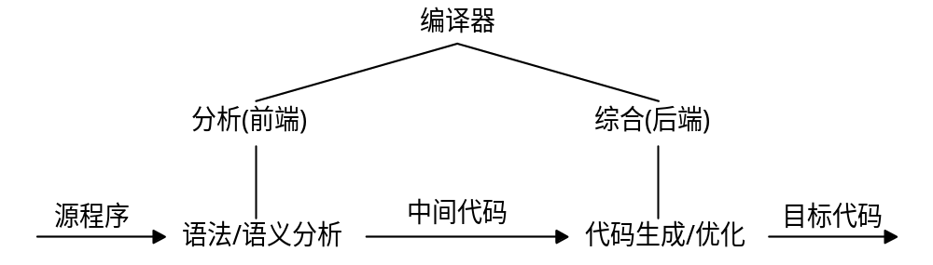
1.4编译各阶段的分组
对于编译器的各个阶段，逻辑上可分为两个部分：即分析部分和综合部分，习惯上也称为前端和后端。

Slide 25
一、前端和后端
前端包括词法分析、词法分析、语义分析，以及相关的错误处理和符号表的建立
前端依赖于源程序并在很大程度上独立于目标机器。

Slide 26
后端主要包括代码优化、代码生成和相关错误处理。
后端依赖于目标机器。
后端处理对象是由前端产生的结果，即中间代码
Java语言的编译采用的是前端后端方式。
前端生成与平台无关的字节码
后端是由与平台有关的解释器对所生成的字节码文件进行解释执行

Slide 27
二、编译的遍
遍：对源程序完整分析一次称为一遍扫描。
单遍扫描：对源程序扫描一遍就完成了所有的分析阶段。
多遍扫描：完成编译的各个阶段要对源程序扫描两次或两次以上。
编译的若干阶段通常是以一遍来实现的，
每遍读一次输入文件、产生一个输出文件。

Slide 28
1.5错误检测与报告
在编译的各个阶段都会发现源程序中的错误，
为了使编译器能继续运行，以检测出源程序中
更多的错误，在检测到错误后，必须以合适的方式进行错误处理。
error

Slide 29
编译程序的工作过程与结构举例
一、 通用程序设计语言的主要成分
例1.1 有一Pascal的过程如下所示：
(1) procedure sample (y: integer);
(2) var x : integer;
(3) begin x := y;
(4) if x>100 then x :=0
(5) end;

Slide 30
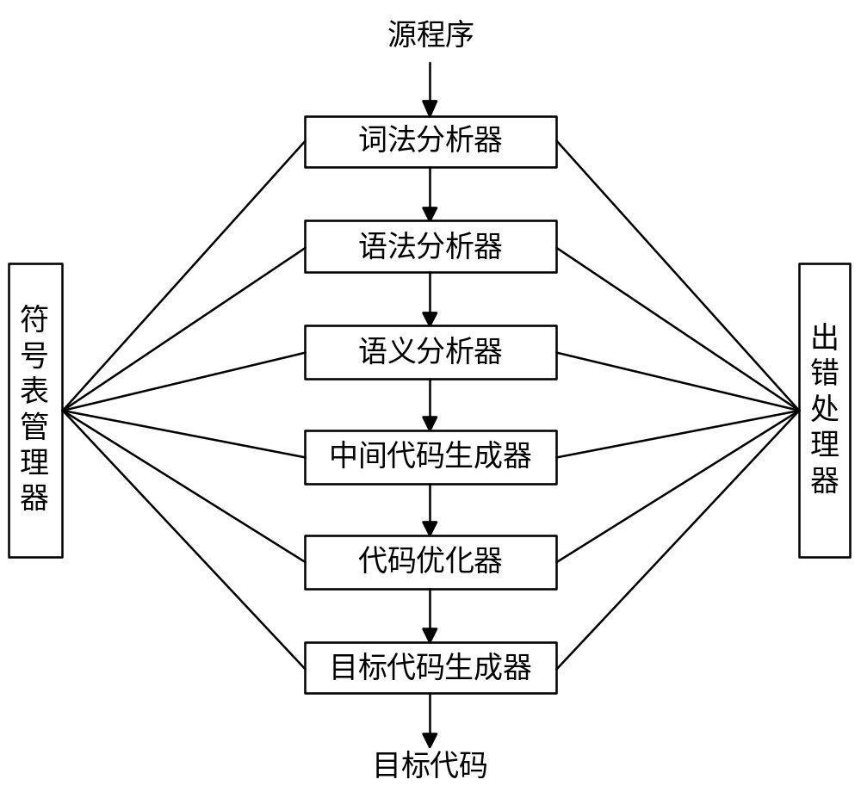
二、编译过程可以划分为
六个阶段

Slide 31
例1.2 有一Pascal源程序语句如下所示：
  var x, y, z : real;
  x := y + z * 60;
  1、词法分析：任务是输入源程序，对构成源程序的字符串进行扫描和分解，识别出一个个单词符号。
var x, y, z : real; x := y + z * 60;
词法分析
var id1, id2, id3 : real; id1 := id2 + id3 * 60;

Slide 32
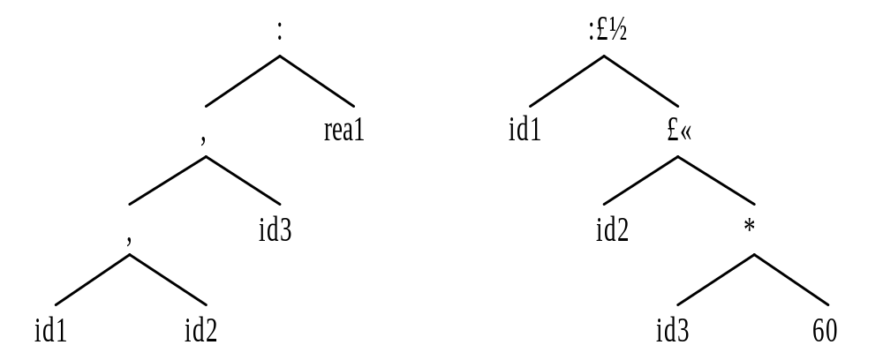
2、语法分析
根据语法规则把单词符号流分解成各类语法单位。通过语法分析，可以确定整个输入串是否构成一个语法上正确的“程序”。

Slide 33
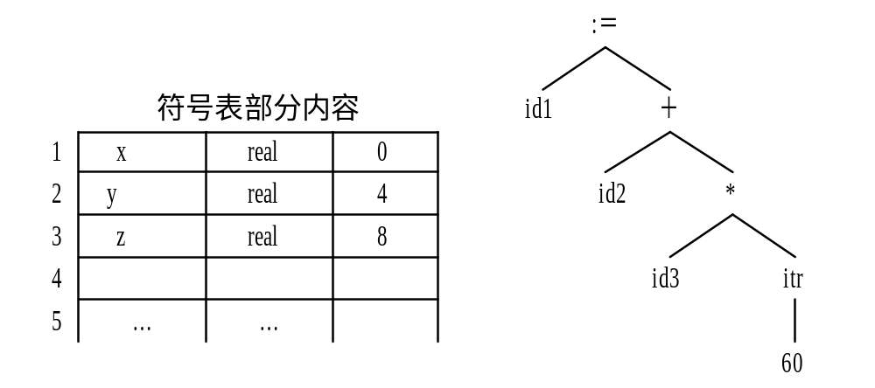
3、语义分析
对各类不同语法范畴按语言的语义进行初步翻译，进行语义检查。

Slide 34
4、中间代码生成
在语义检查正确的基础上进行中间代码的翻译。中间代码是介于高级语言的语句和低级语言的指令之间的一种独立于具体硬件的记号系统。
中间代码生成
(1) (inttoreal, 60, , T1)
(2) (*, id3,T1,T2)
(3) (+,id2,T2,T3)
(4) (:=,T3, , id1)
四元式(运算符,运算对象1,运算对象2,结果)

Slide 35
5、中间代码优化
对生成的中间代码进行等价变换或改造，以期获得更为高效（节省时间和空间）的目标代码。
(1) (*, id3, 60.0, T1)
(2) (+, id2, T1, id1)
6、目标代码生成
把优化后的中间代码变换成特定机器上的机器语言程序或汇编语言程序，实现最终的翻译工作。依赖硬件系统。

Slide 36
1.6 编译程序的开发
一、设计编译程序应考虑的问题
  首先熟悉源程序语言。对源程序语言的语法和语义有准确无误的理解。
  确定编译程序的开发方案及方法。
  选择合适的语言编写编译程序。
  对目标机要有深入的研究，这样才能充分利用目标机器的硬件资源和特点。

Slide 37
二、编译程序的开发方法
1、自编译：用某种高级语言书写自己的编译程序。A机器上已有X语言的编译器，可使用X语言编写一个功能更强的X语言的编译程序。
2、预处理法：将待开发的语言进行预处理，转换成已存在编译系统的语言。（c++转换成c，使用c语言的编译器）
3、交叉编译：A机上已有L的编译程序，想在B机上开发L的编译程序，则只需修改A上L编译器的后端。
4、自展法：
考虑L：
（1）选择其子语言L1，使用低级语言编写L1的编译程序。
（2）扩充L1为L2，使用L1编写L2的编译程序。
（3）…
直到写出L的编译程序。

Slide 38
实现编译程序的最高境界是能够有一个自动生成编译程序的软件工具，只要把源程序的定义以及机器语言的描述输入，则自动生成这个语言的编译程序。
现在已经有词法分析自动生成工具（LEX）和语法分析自动生成工具（YACC）。

Slide 39
1.7 构造编译程序所应掌握的内容
对被编译的源语言要深刻理解其结构（语法）和含义。
必须对目标机器的硬件和指令系统有深刻的了解。
必须熟练掌握编译方法。

Slide 40
1.8 本章小结
1、编译程序
2、编译器与解释器的区别
3、编译的六个阶段
4、编译的前端后端、编译器的分遍
5、编写方法
6、编译器与编辑器的区别

